Slide 1







Thứ ... ngày ... tháng ... năm ….

Slide 2



Slide 3
Kể tên một số chương trình phát thanh
em đã được biết?
Bản tin thời sự
Thế giới động vật
Thể thao 24/7
Ai là triệu phú
Nhà nông vui vẻ
10 vạn câu hỏi vì sao
……

Slide 4





Slide 5


1

Slide 6
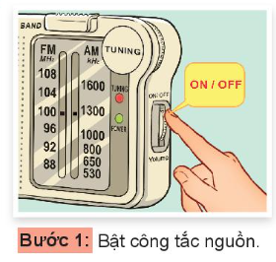
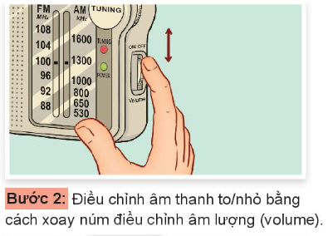
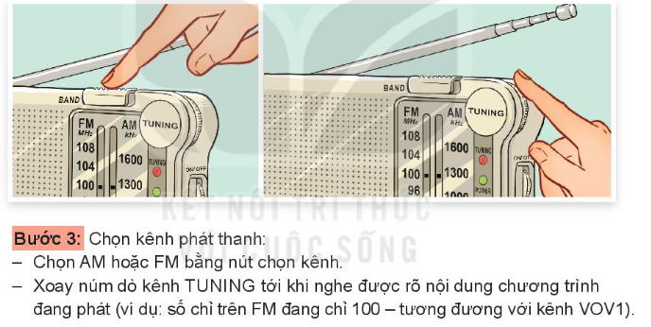
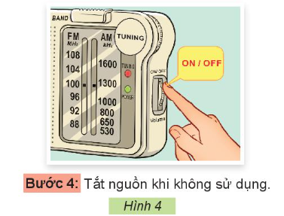
Quan sát hình 4 SGK và cho biết các bước cần thực hiện khi sử dụng máy thu thanh

Slide 7
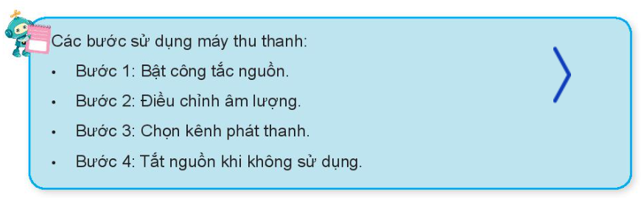

Slide 8
Khi âm thanh phát ra từ máy thu thanh bị ù, không nghe rõ, cần lựa chọn vị trí đặt máy thu thanh hoặc điều chỉnh ăng ten để thu được tín hiệu tốt nhất.
Lưu ý

Slide 9


Slide 10
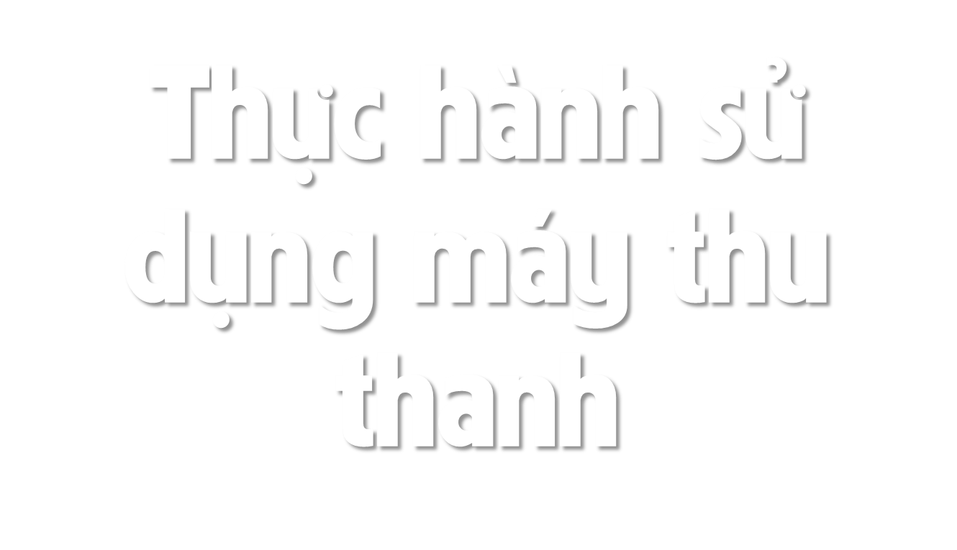
2

Slide 11
Thực hành sử dụng máy thu thanh để chọn kênh phát thanh
Số thứ tự | Kênh phát thanh | AM/FM | Số chỉ trên AM/FM | Nội dung chương trình đang phát
1 | VOV1 | FM | 100 | ?
2 | VOV2 | AM | 580 | ?
3 | VOV giao thông | FM | 91 | ?

Slide 12

Các bước tiến hành
- Chuẩn bị một chiếc máy thu thanh
Gv thao tác mẫu và thực hành sử dụng máy thu thanh để chọn kênh phát thanh theo các bước đã nêu.
Đại diện các nhóm lên thực hiện, thao tác với máy thu thanh

Slide 13


Slide 14


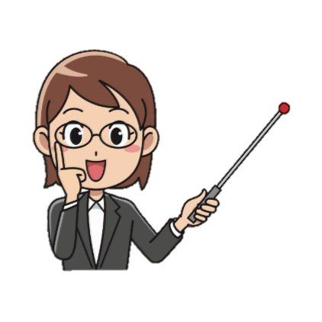
Kể tên và nội dung chương trình phát thanh mà người thân em thường nghe
Tìm hiểu một số chương trình phát thanh dành cho thiếu nhi và thực hiện chọn kênh phát thanh đó trên máy thu thanh.

Slide 15






Slide 16




Chúng ta nên làm gì khi không sử dụng máy thu thanh?
Tắt nguồn

Slide 17
Chọn vị trí đặt máy thu thanh hoặc điều chỉnh ăng ten
Khi âm thanh phát ra từ máy thu thanh bị ù, chúng ta cần làm gì?

Slide 18



Slide 19
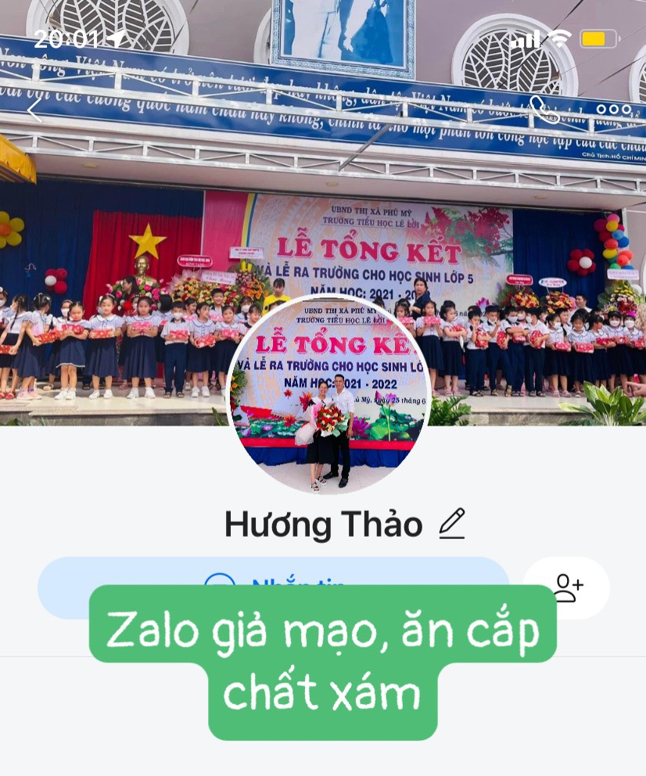
Chính chủ soạn: Hương Thảo: tranthao121004@gmail.com
Link Facebook: https://www.facebook.com/huongthaoGADT
(Thầy cô copy link FB và dán vào trình duyệt sẽ ra nick của em ạ, hoặc gõ tìm kiếm trên Facbook với tên: huongthaogadt
Hiện nay có rất nhiều nick giả mạo, chuyên buôn bán, ăn cắp bài trên công sức, chất xám của người khác. Các nick giả mạo dùng 2 sdt: 0328667364 và 0325525487.
Số tài khoản giao dịch của người giả mạo: 0328667364 - Ngân hàng MB quân đội - Chủ TK: Lê Bá Linh

